Slide 1

ROS入门教程
----TF实训1
主讲教师：柴文杰

Slide 2

TF
6.2 TF实训1
6.2 TF实训1
6.2.1
子任务1——DEMO实例演示
6.2.2
子任务2——tf中常用的坐标转换
6.2.3
子任务3——建立一个broadcaster
6.2.4
子任务4——创建DEMO中的broadcaster
中国大学慕课

Slide 3
TF
6.2 TF实训1
6.2 TF实训1
6.2.1 子任务1 ——DEMO实例演示
中国大学慕课

Slide 4
TF
6.2.1 子任务1——DEMO实例演示
1. 设置环境
$ sudo apt-get install ros-kinetic-ros-tutorials（空格）
ros-kinetic-geometry-tutorials ros-kinetic-rviz（空格）
ros-kinetic-rosbash ros-kinetic-rqt-tf-tree
中国大学慕课

Slide 5
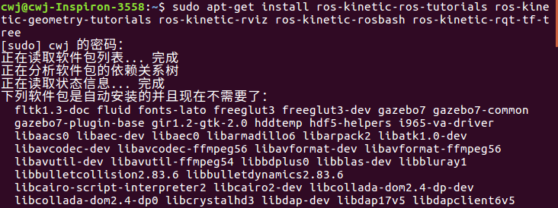
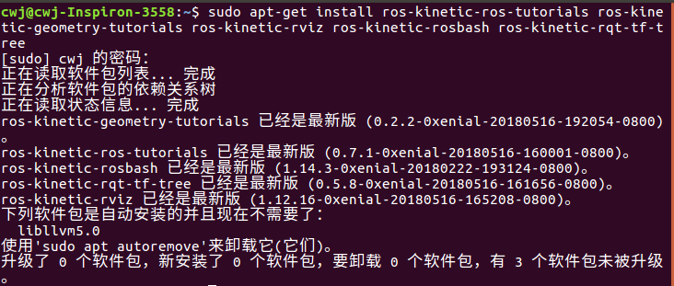
TF
6.2.1 子任务1——DEMO实例演示
中国大学慕课

Slide 6
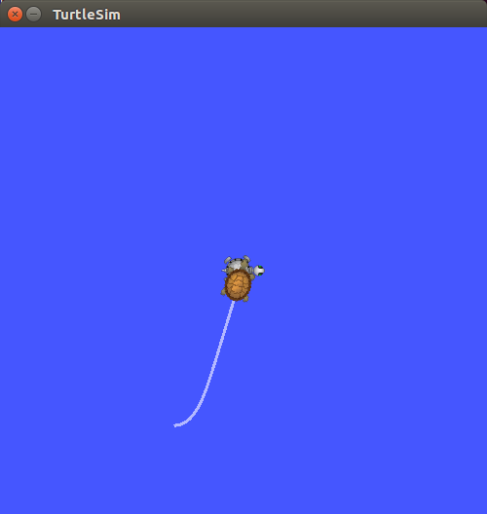



1.2 运行DEMO
TF
6.2.1 子任务1——DEMO实例演示
$ roslaunch turtle_tf turtle_tf_demo.launch
注意：选中roslauch terminal窗口，也就是运行中的terminal窗口才可以
中国大学慕课

Slide 7
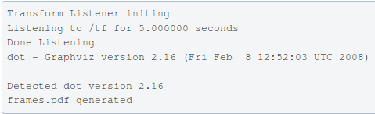
1.3 tf tools
TF
6.2.1 子任务1——DEMO实例演示
view_frames
$ rosrun tf view_frames
$ evince frames.pdf
中国大学慕课

Slide 8
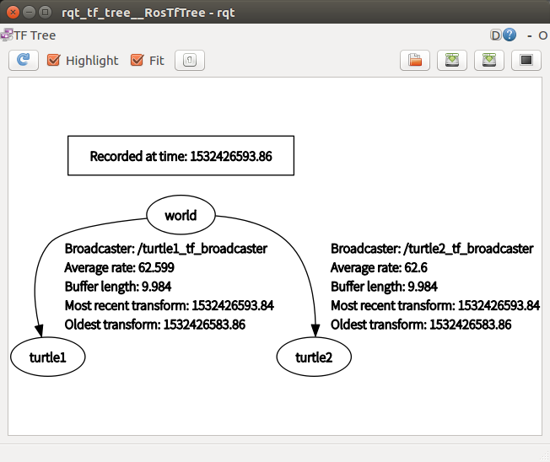
rqt_tf_tree
TF
6.2.1 子任务1——DEMO实例演示
1.3 tf tools
使用rqt_tf_tree
运行：rosrun rqt_tf_tree rqt_tf_tree
or
rqt &
中国大学慕课

Slide 9
tf_echo
TF
6.2.1 子任务1——DEMO实例演示
1.3 tf tools
格式：rosrun tf tf_echo [reference_frame] [target_frame]
例：$ rosrun tf tf_echo turtle1 turtle2
T_{turtle1_turtle2} = T_{turtle1_world} * T_{world_turtle2}
中国大学慕课

Slide 10
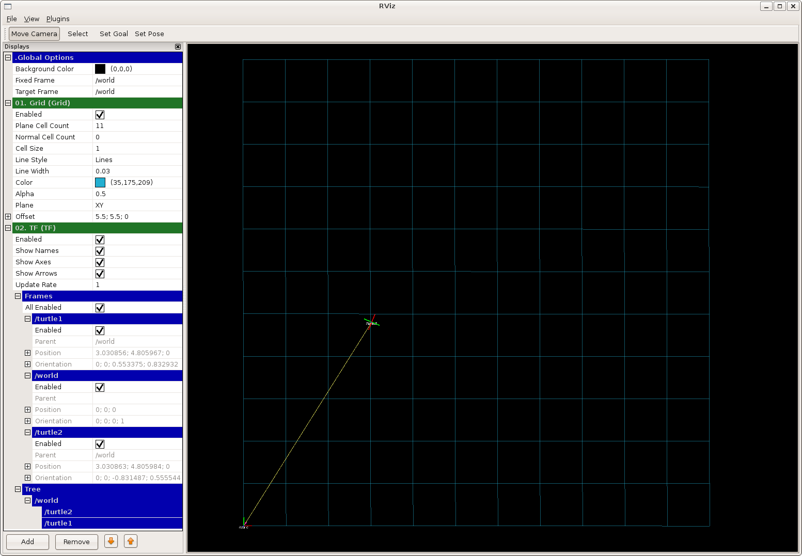
TF
6.2.1 子任务1——DEMO实例演示
1.4 rviz & tf
$ rosrun rviz rviz -d `rospack find turtle_tf`/rviz/turtle_rviz.rviz'
中国大学慕课

Slide 11
TF
6.2 TF实训1
6.2 TF实训1
6.2.2 子任务2 ——tf中常见的坐标转换
中国大学慕课

Slide 12
TF
6.2.1 子任务2——tf中常见的坐标转换
准备工作 建立一个package，在该路径下创建一个script的文件夹，新建一个名为py_coordinate_translation.py的文件
写入下面代码，观察返回值
tf.transformations.random_quaternion(rand=None)
功能：返回一个均匀随机的四元数
用法
q=tf.transformations.random_quaternion(rand=None)
print '定义均匀随机四元数：'
print q
中国大学慕课

Slide 13
TF
6.2.1 子任务2——tf中常见的坐标转换
tf.transformations.random_rotation_matrix(rand=None)
功能：返回一个均匀随机单位旋转矩阵
用法：
m=tf.transformations.random_rotation_matrix(rand=None)
print '定义均匀随机单位旋转矩阵：'
print m
中国大学慕课

Slide 14
TF
6.2.1 子任务2——tf中常见的坐标转换
这里用法比较简单，但是繁琐所以留成作业练习
序号 | 函数名称 | 功能
1 | tf.transformation.random_vector(size) | 返回均匀随机单位向量
2 | tf.transformations.translation_matrix(v) | 根据向量求旋转矩阵
3 | tf.transformations.translation_from_matrix(m) | 通过旋转矩阵求平移向量
4 | tf.transformation.quaternion_about_axis(angle axis) | 通过旋转轴和旋转角返回四元数
5 | tf.transformations.quaternion_conjugate(quaternion) | 返回四元数的共轭
6 | tf.transformations.quaternion_from_euler(ai,aj,ak,axes'ryxz') | 从欧拉角和旋转轴求四元数
7 | tf.transformations.quaternion_from_matrix(matrix) | 从旋转矩阵返回四元数
中国大学慕课

Slide 15
TF
6.2.1 子任务2——tf中常见的坐标转换
序号 | 函数名称 | 功能
8 | tf.transformation.quaternion_multiply(quaternion1,quaternion2) | 两个四元数相乘
9 | tf.transformations.euler_matrix(ai,aj,ak,axes='xyz') | 由欧拉角和旋转轴返回旋转矩阵
10 | tf.transformations.euler_from_matrix(matrix) | 由旋转矩阵和特定的旋转轴返回欧拉角
11 | tf.transformation.euler_from_quaternion(quaternion) | 由四元数和特定的轴得到欧拉角
中国大学慕课

Slide 16
TF
6.2 TF实训1
6.2 TF实训1
6.2.3 子任务3 ——建立一个broadcaster
中国大学慕课

Slide 17
TF
6.2.3 子任务3——建立一个broadcaster
1.对于broadcaster类函数的回顾
sendTransform(translation,rotation,time,child,parent)
作用：传递详细的frame流
sendTransformmessage(transform)
作用：将平移旋转这些信息封装好的message发送到/tf
两者之间形式不同，功能一致
中国大学慕课

Slide 18
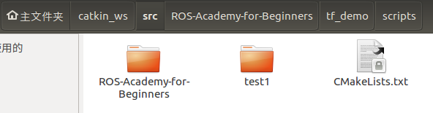
TF
6.2.3 子任务3——建立一个broadcaster
步骤
NO1 在你的文件路径下建立名为py_tf_broadcaster.py的文件
这里使用的路径为/home/.../catkin_ws/ROS-Academy-for-Beginners/tf_demo/script
中国大学慕课

Slide 19
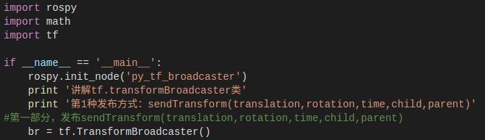
TF
6.2.3 子任务3——建立一个broadcaster
NO.2
输入所需要的库函数import rospy 等
注册和初始化节点
创建一个名为br的broadcaster对象
输入 br=tf.TransformBroadcaster()
中国大学慕课

Slide 20
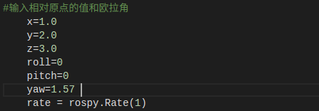
TF
6.2.3 子任务3——建立一个broadcaster
NO.3
设置一个向量和欧拉角
中国大学慕课

Slide 21
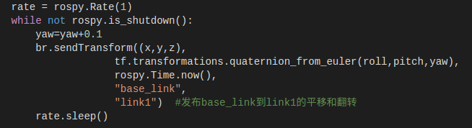
TF
6.2.3 子任务3——建立一个broadcaster
NO.4
设置频率和循环
中国大学慕课

Slide 22
TF
6.2.3 子任务3——建立一个broadcaster
校验结果 通过node和topic来检验broadcaster
在终端输入
$ roscore
打开新的终端，输入
$ rosrun tf_demo py_tf_broadcaster.py
结果
中国大学慕课

Slide 23
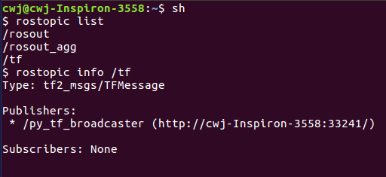
TF
6.2.3 子任务3——建立一个broadcaster
校验结果 打开新的终端
输入
$ rostopic list
查看topic列表，其中的/tf就是发布的topic
$ rostopic info /tf
结果
中国大学慕课

Slide 24
TF
6.2 TF实训1
6.2 TF实训1
6.2.4 子任务4 ——创建DEMO中的broadcaster
中国大学慕课

Slide 25
TF
6.2.4 子任务4——创建DEMO中的broadcaster
1. 前期准备
创建Package
$ cd %YOUR_CATKIN_WORKSPACE_HOME%/src
$ catkin_create_pkg learning_tf tf roscpp rospy turtlesim
#创建一个package
$ cd %YOUR_CATKIN_WORKSPACE_HOME%/
$ catkin_make
$ source ./devel/setup.bash
中国大学慕课

Slide 26
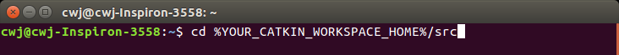
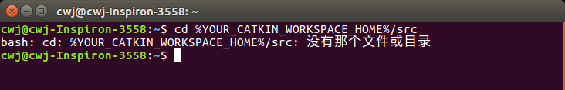
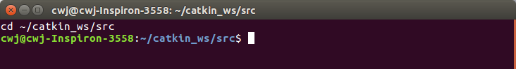
TF
6.2.4 子任务4——创建DEMO中的broadcaster
出现的结果
此页之后皆为模板，具体根据ppt实际内容摆放，
不一定非要和模板一致
中国大学慕课

Slide 27
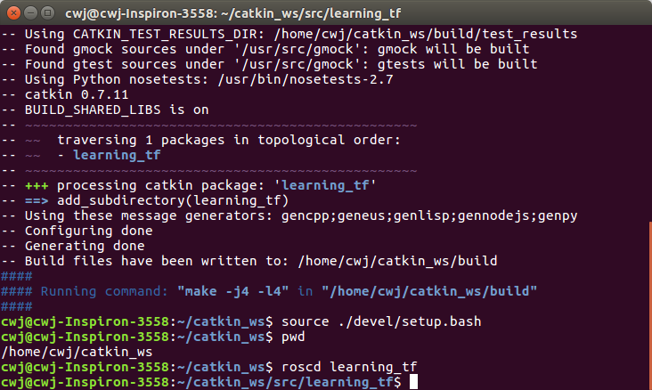
TF
6.2.4 子任务4——创建DEMO中的broadcaster
2. 建立broadcaster
第一步：创建源文件
$ roscd learning_tf
中国大学慕课

Slide 28
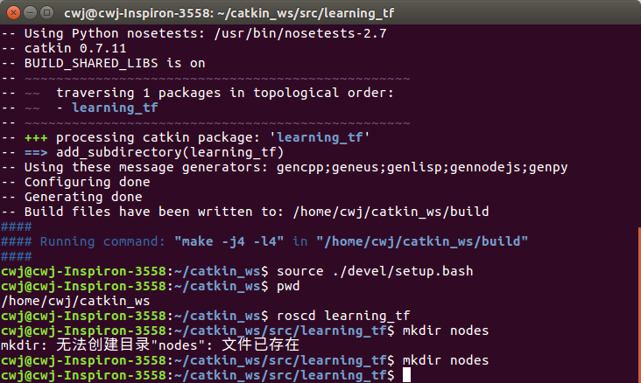
TF
6.2.4 子任务4——创建DEMO中的broadcaster
第二步：创建script文件夹
$ mkdir script
中国大学慕课

Slide 29
TF
6.2.4 子任务4——创建DEMO中的broadcaster
第三步：创建turtle_tf_broadcaster.py文件
#!/usr/bin/env python
import roslib
roslib.load_manifest('learning_tf')
import rospy
import tf
import turtlesim.msg
def handle_turtle_pose(msg, turtlename):
br = tf.TransformBroadcaster()
br.sendTransform((msg.x, msg.y, 0),
tf.transformations.quaternion_from_euler(0, 0, msg.theta),
rospy.Time.now(),
turtlename,
"world")
中国大学慕课

Slide 30
TF
6.2.4 子任务4——创建DEMO中的broadcaster
第四步：创建turtle_tf_broadcaster.py文件
if __name__ == '__main__':
rospy.init_node('turtle_tf_broadcaster')
turtlename = rospy.get_param('~turtle') #
rospy.Subscriber('/%s/pose' % turtlename, #
turtlesim.msg.Pose,
handle_turtle_pose,
turtlename)
rospy.spin()
同样注意：chmod +x nodes/turtle_tf_broadcaster.py
中国大学慕课

Slide 31
TF
6.2.4 子任务4——创建DEMO中的broadcaster
第五步：创建launch文件
<launch>
<!-- Turtlesim Node-->
<node pkg="turtlesim" type="turtlesim_node" name="sim"/>
<node pkg="turtlesim" type="turtle_teleop_key" name="teleop" output="screen"/>
<node name="turtle1_tf_broadcaster" pkg="learning_tf" type="turtle_tf_broadcaster.py" respawn="false" output="screen" >
<param name="turtle" type="string" value="turtle1" />
</node>
<node name="turtle2_tf_broadcaster" pkg="learning_tf" type="turtle_tf_broadcaster.py" respawn="false" output="screen" >
<param name="turtle" type="string" value="turtle2" />
</node>
</launch>
中国大学慕课

Slide 32
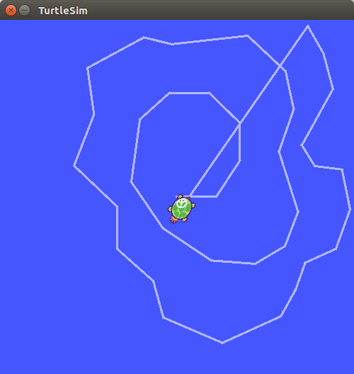
TF
6.2.4 子任务4——创建DEMO中的broadcaster
第六步：运行broadcaster
运行start_demo.launch
$ roslaunch learning_tf start_demo.launch
中国大学慕课

Slide 33
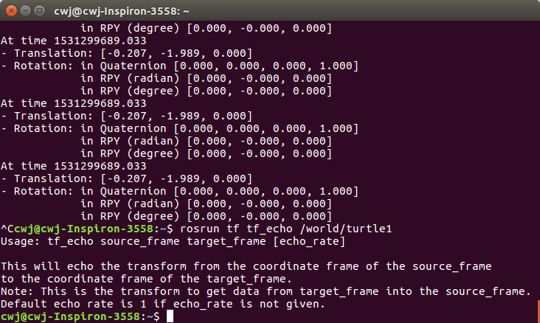
TF
6.2.4 子任务4——创建DEMO中的broadcaster
检验结果 tf_echo命令
$ rosrun tf tf_echo /world /turtle1
中国大学慕课

Slide 34
TF
6.2 TF实训1 作业题
使用broadcaster类函数的sendTransformmessage(transform)
函数，改写任务三。
使用broadcaster类函数的sendTransformmessage(transform)
函数，改写任务四。
提示：需要使用到geometry_msgs.msg模块；
import geometry_msgs.msg
中国大学慕课

Slide 35

谢 谢

